Slide 1
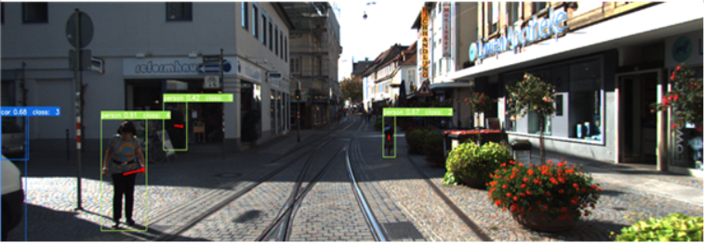

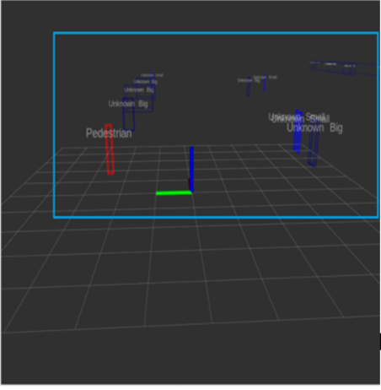

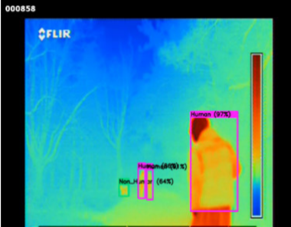

상황인식 FLOW
YOLOv5 + Optical flow +
DeepSort
Object Detection
Tracking
Motion Estimation
Distance Estimation
&
Detection
Using Lidar Data
Thermal Camera using YOLO
Object Detection
When Bad weather

Slide 2
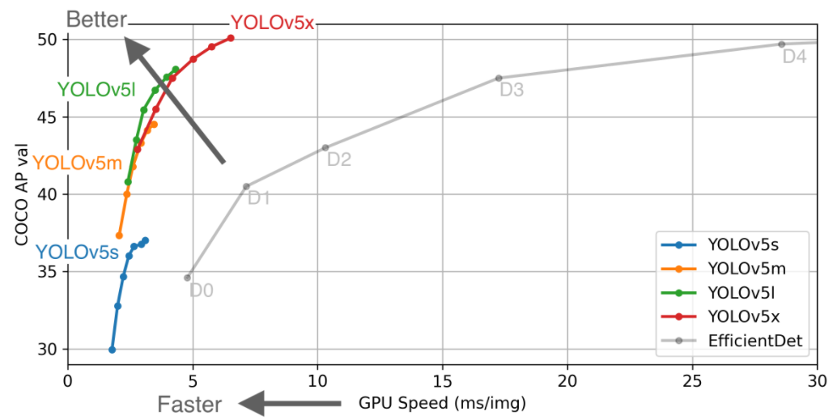
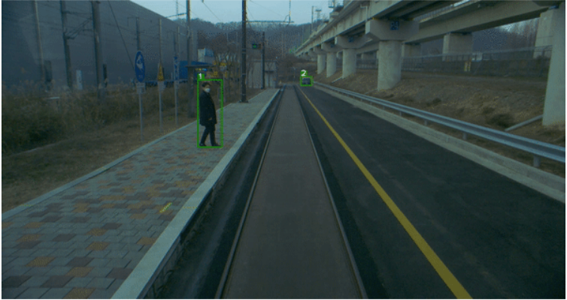
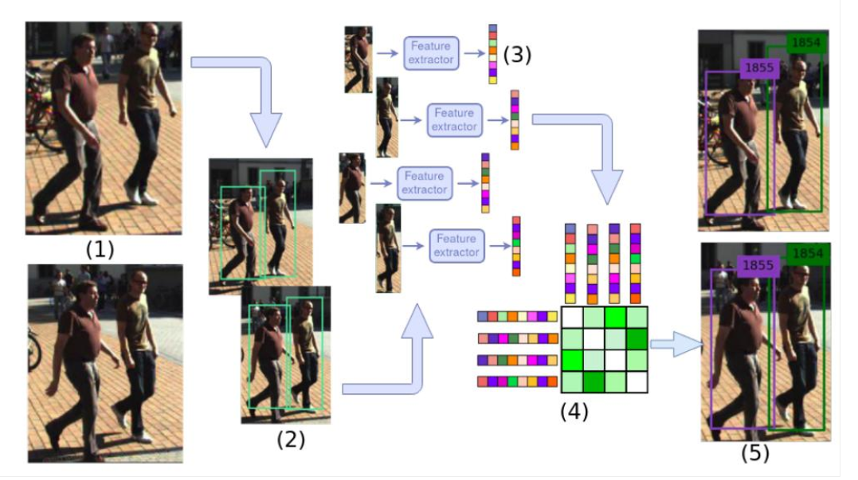
실시간 객체 탐지 및 추적
YOLOv5
DeepSort

Slide 3
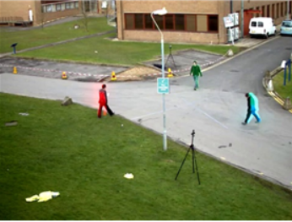
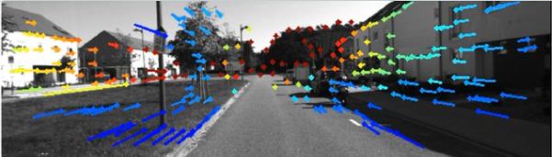
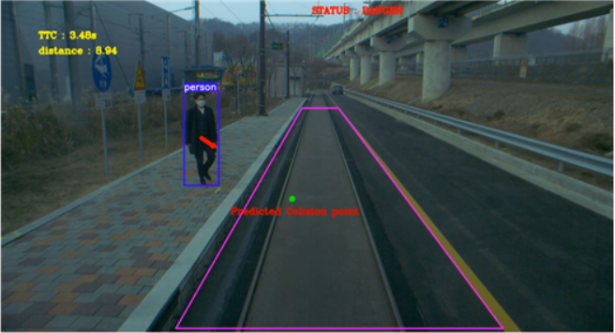
객체의 이동 방향 예측
Optical Flow
Ego motion
Lidar
거리 사진

Slide 4
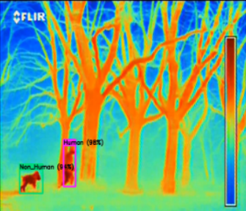
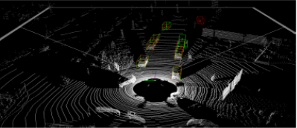
날씨가 안좋을 때
Thermal Camera & Lidar Sensor Algorithm
TTC topic
Camera Topic
Lidar Topic
Image_topic
Warning Alram!
PointCloud_topic
이미지의 객체 인식 정보
Cross checking
Tracking
Motion Estimation
Lidar의 객체 인식 정보
Lidar 거리
그림 추가

Slide 5
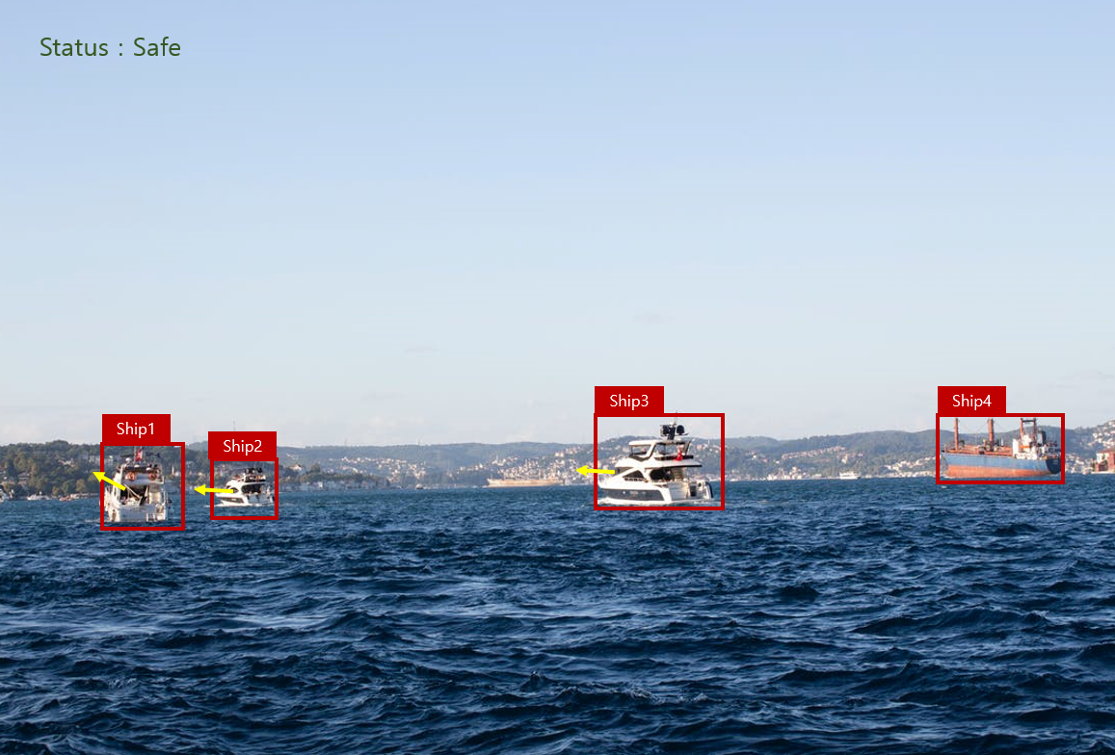
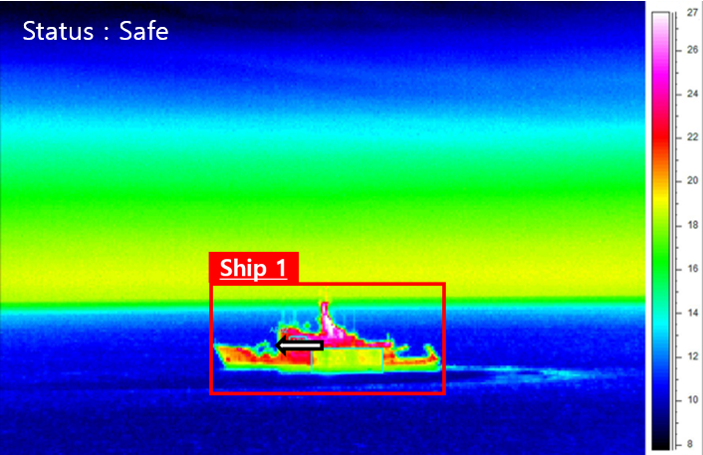
예상 결과
Status : Safe

